Slide 1

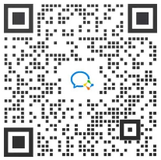
“全国大学生实习公共服务平台”
数据报送培训会
山东高校实习数据报送咨询群

Slide 2

www.xybsyw.com
目录
CONTENTS
01
04
总体要求及分工
实习培养方案上报
02
05
实习上报数据准备
常见问题
03
实习数据上报

Slide 3
www.xybsyw.com
01
总体要求及分工
PART

Slide 4
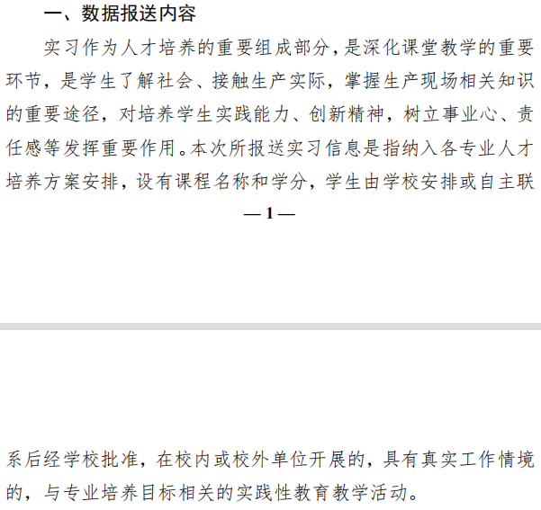
报送内容
报送内容：
1、纳入各专业人才培养方案，设有课程名称和学分的校内或校外实习课程；
2、具有真实工作情境的，与专业培养目标相关的实践性教学活动。
例如：社科类的调查、工科的金工实习需要上报；如军训、暑期工作实践不需要上报

Slide 5
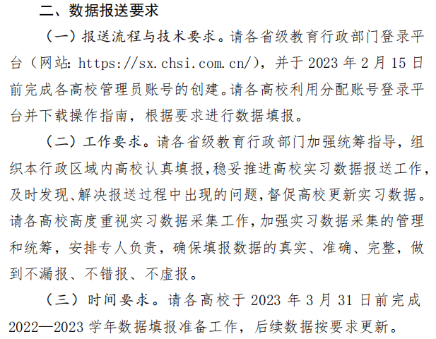
报送要求
报送要求：
1、工作要求：各高校高度重视实习数据采集工作，加强实习数据采集的管理和统筹，安排专人负责，确保填报数据的真实、准确、完整，做到不漏报、不错报、不虚报；
2、时间要求：各高校于 2023 年 3 月 31 日前完成2022—2023 学年数据填报准备工作，后续数据按要求更新（根据试点文件来看，各高校需要逐月上报上月实习结束数据）。

Slide 6
人员分工
两种分工模式：
校级管理员老师直接上报；
院系管理员上报，校级管理员老师审核
单次申报为例 | 分工一 | 分工二
 | 校级管理员申报 | 院系管理员申报
第一步 | 院系管理员老师收集提交实习结束的学生上报信息 | 院系管理员系统上报实习结束的学生上报信息
第二步 | 校级管理员汇总审核 | 校级管理员在线审核
第三步 | 校级管理员上报 | 院系管理员处理系统审核失败的数据再次申报
第四步 | 院系管理员处理审核失败的数据 | 校级管理再次审核
第五步 | 校级管理员再次上报 | 查看上报进度
第六步 | 查看上报进去

Slide 7
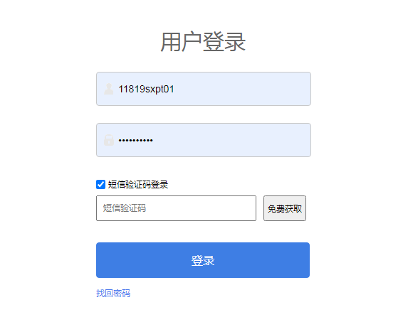
账户获取及登陆
账号怎么获取？
校级管理员账号教育行政部门生成分配；院系管理员账号由校级账号添加生成。
登录网址：https://sx.chsi.com.cn/htgl/

Slide 8
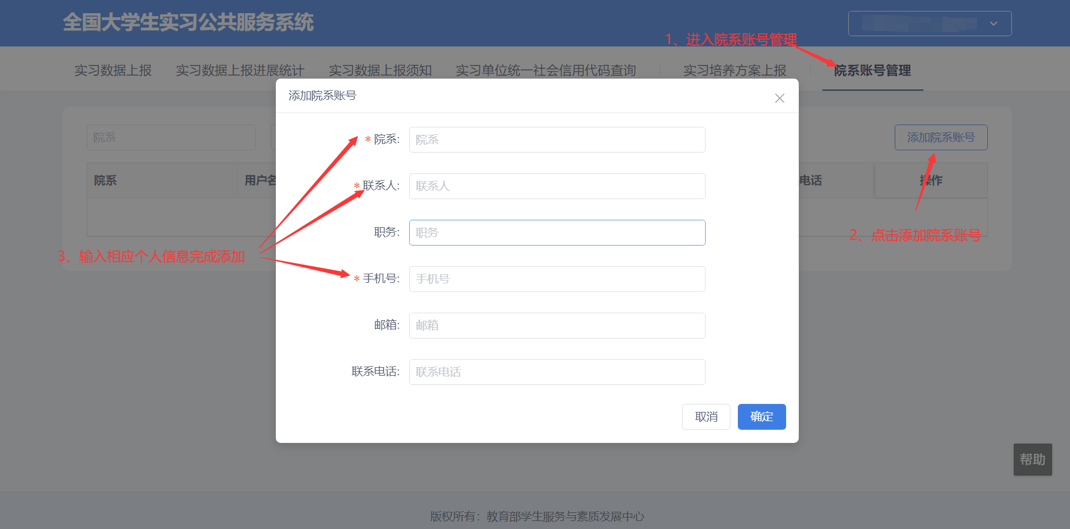
院系账户分配
院系管理员账号由校级账号添加生成

Slide 9
www.xybsyw.com
02
实习上报数据准备
PART

Slide 10
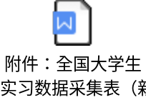
收集的数据指标
共有23个数据指标
学籍基本信息：学号、学生姓名、入学年份、院系、班级
课程的基本信息：课程名称、课程代码、学分（实习学分）、实习类型
实习组织基本信息：实习组织形式、实习方式、校内指导老师姓名
学生实习单位及岗位信息：实习单位名称、实习单位统一社会信用代码、实习地区及代码、实习详细地址、实习岗位、实习开始时间、实习结束时间、实际实习天数、实习报酬（元/月）、企业指导人员姓名

Slide 11
重点指标说明
学分 | 必填 | 填写格式：课程学分（实习所占的学分）。对于独立设课的实习，课程学分与实习学分相同；对于课内设置实习环节的课程，实习所占的学分据实填写。例如：2（2）表示一门2学分的独立设课实习，2（0.5）表示2学习的课程中有0.5学分的课内实习
实习类型 | 必填 | 包含三种实习类型：认识实习、专业实习和毕业实习 认识实习：学生由学校组织到实习地点参观、观摩和体验，形成对专业的初步认识的活动，一般在大学一、二年级实施（医学生早期接触临床、师范生教育见习等归为认识实习） 专业实习：学生具有一定专业知识后，通过运用专业知识解决特定问题，加深对专业知识理解和运用的活动。一般在大学二、三、四年级实施（医学生临床见习、跟师学习等归为专业实习） 毕业实习：学生具备一定实践岗位工作能力后，在专业人员指导下，辅助或相对独立参与实际工作的活动。一般在大学四、五年级实施（医学生临床实习、师范生教育实习和教育研习等归为毕业实习）
实习方式 | 必填 | 包含四种实习方式：现场实习、模拟实习、虚拟实习和远程实习 现场实习：在真实工作场景中开展的实践教学活动 模拟实习：在“模拟法庭”等拟真环境中进行的实践教学活动 虚拟实习：利用信息技术和虚拟仿真等手段建设的虚拟工作场景，在此虚拟场景上进行的实践教学活动 远程实习：原本计划安排在线下的实习，因为疫情等因素影响改为通过远程方式所进行的实习, 类似于远程办公（2023年春季学期起，原则上不应再出现远程实习）
实习单位名称 | 必填 | 在企事业单位（法人单位）实习的，准确填写单位全称实习单位为非法人单位的，填实际名称，如“田野写生”“现场采访”“野外考察”等
实习单位统一社会信用代码 | 必填 | 在企事业单位（法人单位）实习的，准确填写“实习单位统一社会信用代码”；如无，填“无”

Slide 12
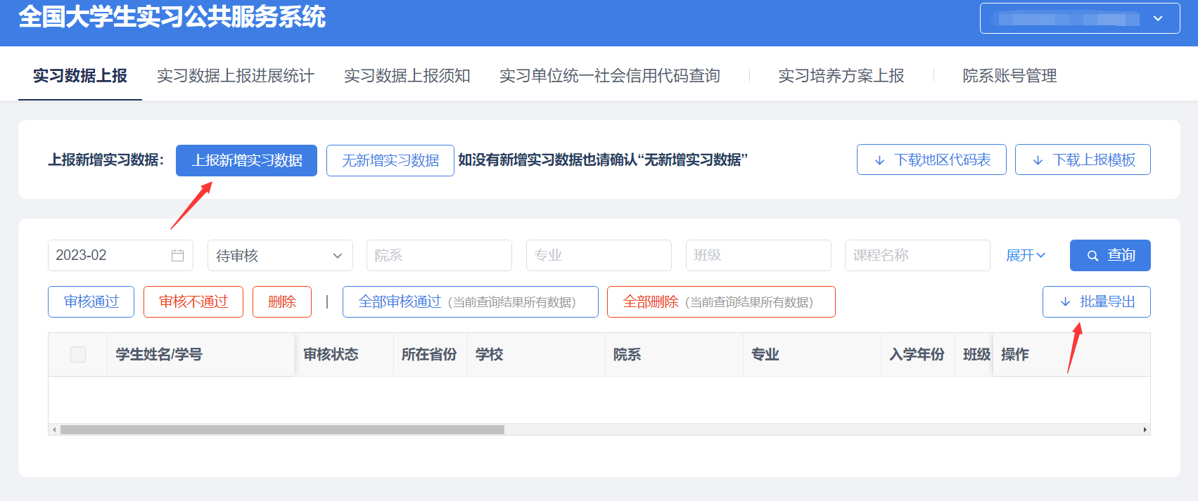
数据收集时间范围
3月31日前，收集2022-2023学年实习结束的实习上报数据，4月开始每月收集上月实习结束的上报数据，当月无上报数据可点击无新增实习数据。

Slide 13
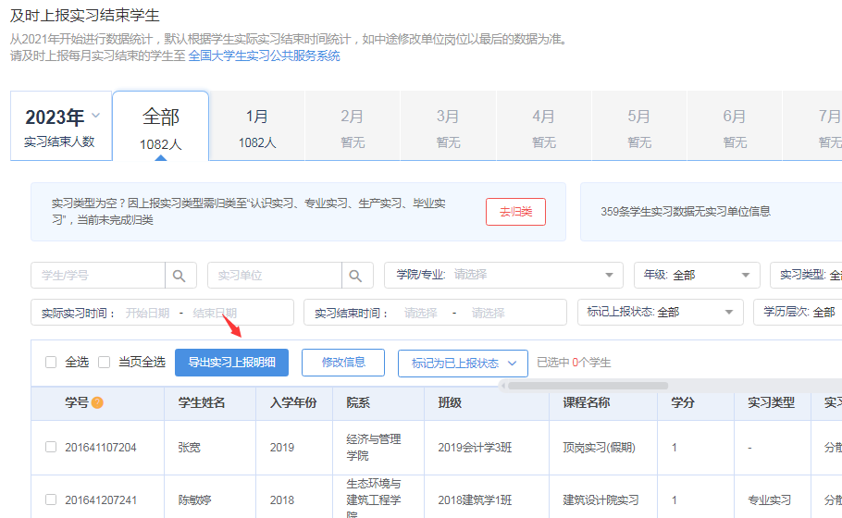
数据收集方式
线下：各院系通知通过学生或指导老师收集信息，收集好后审核，错误的数据返回，然后汇总，一般需要7天左右。
线上：从信息化平台导出，按上报模板整理。
校友邦平台：可以一键导出上报数据，数据完整性和准确性可达到99%）。

Slide 14
www.xybsyw.com
03
part3
实习数据上报
PART

Slide 15
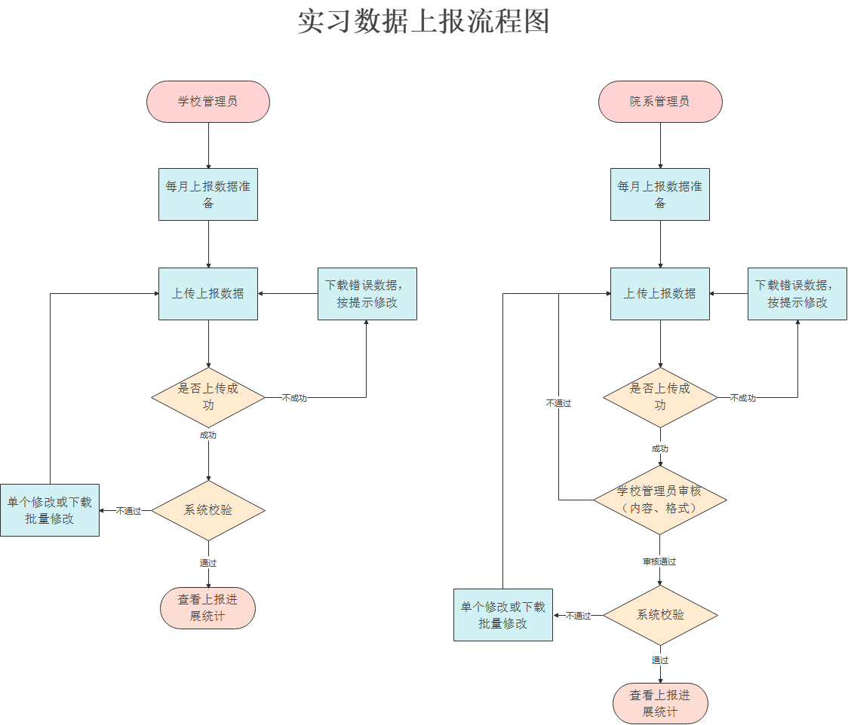
上报流程

Slide 16
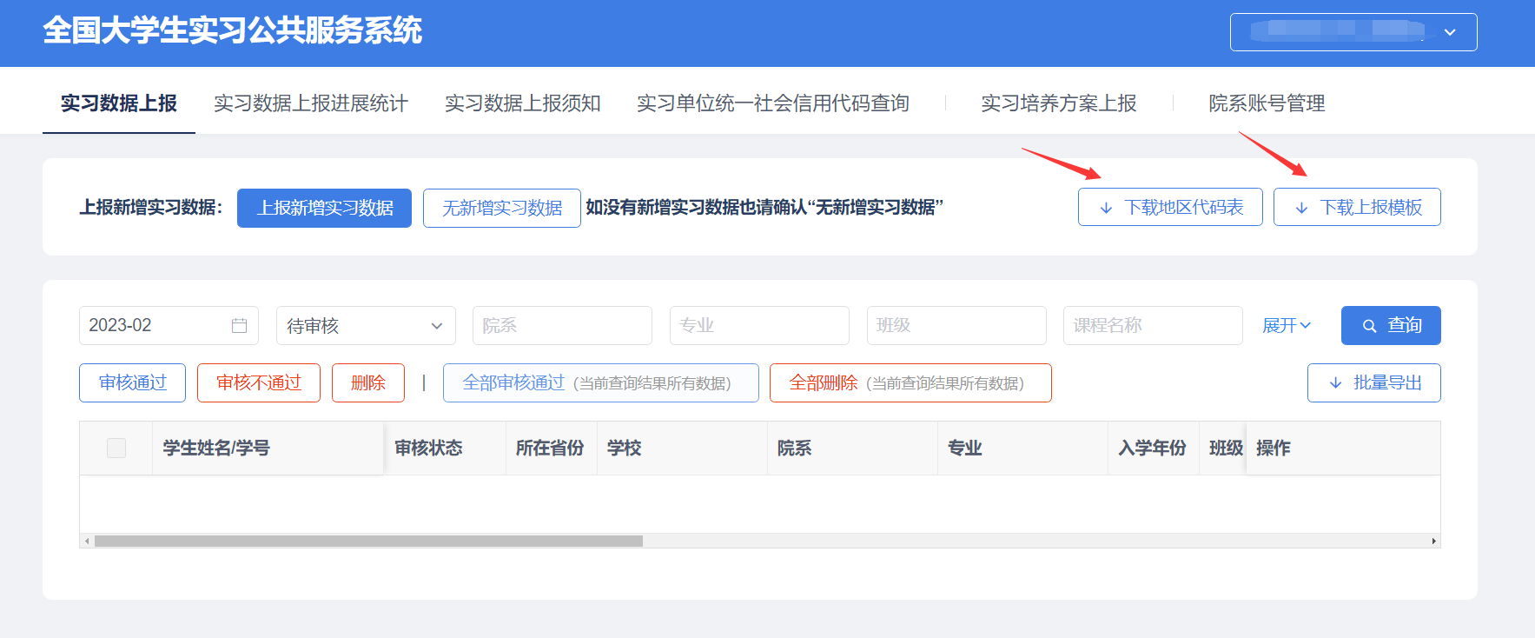
下载模板
从实习上报页面上方点击【下载地区代码表】【下载上报模板】注：不能修改下载的表格模板。

Slide 17
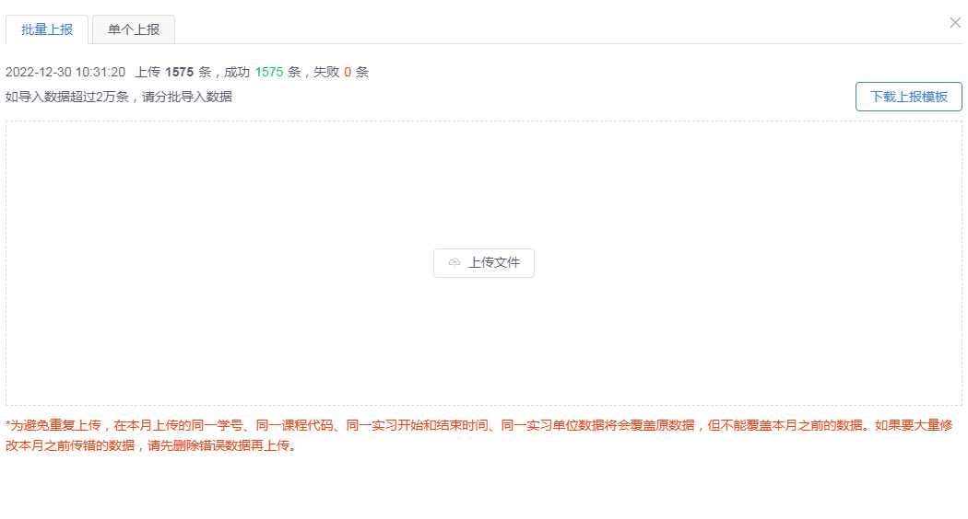
批量上报
数据整理完成后，点击“上报新增实习数据”上传，单次上传表格内数据不可大于2万条。

Slide 18
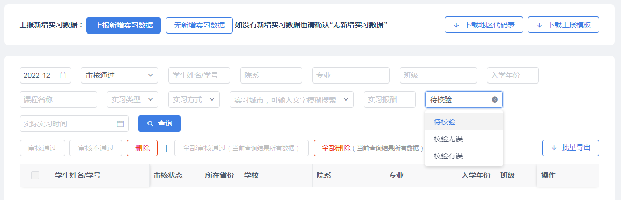
数据校验
校验的内容主要是接入工商口，校验企业的名称及代码、所在城市代码、学号、学生姓名，校验一般需要1-2天。
校级账号上传的数据直接进入校验审核，院系上传的实习数据需要校级账号审核通过才会进入校验。

Slide 19
校验失败数据处理
校验不通过主要有单位名称不对、信用代码错误、学籍信息错误、单位注销等。校验不通过的数据需要下载，修改再次上传和校验。

Slide 20
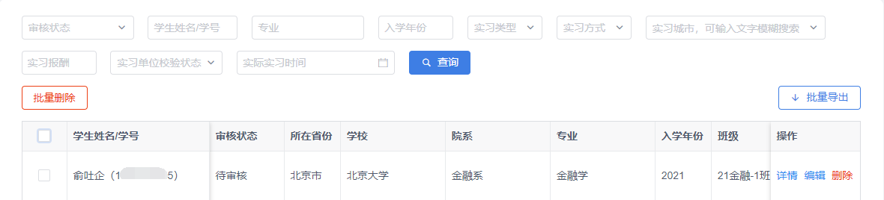
上报数据的编辑与删除
未校验、已校验的数据均支持编辑与删除，本月上传的数据如错误较多可以重新上传提交校验，会自动覆盖。不支持批量覆盖上月的数据，需要校级管理员及时审核数据。

Slide 21
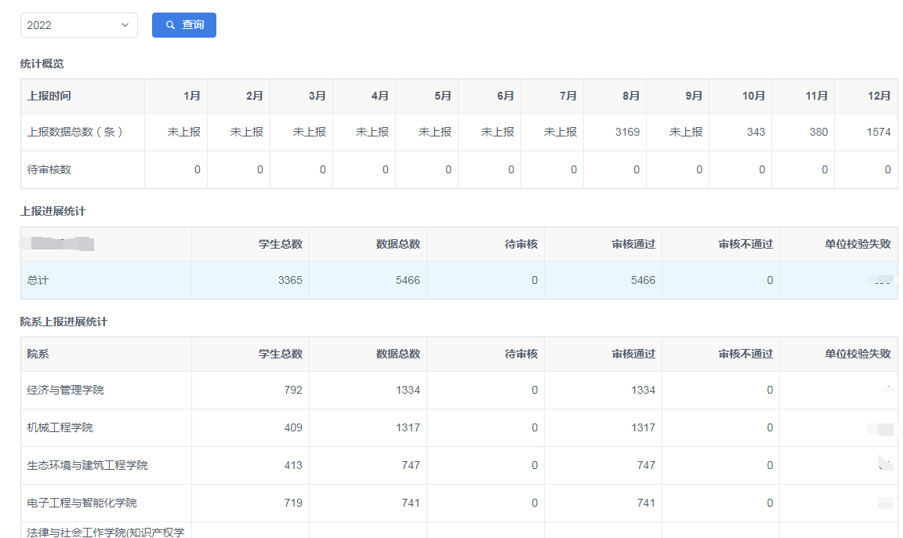
查看上报数据
展示本校及各院系上报进展统计结果。

Slide 22
www.xybsyw.com
04
实习培养方案上报
PART

Slide 23
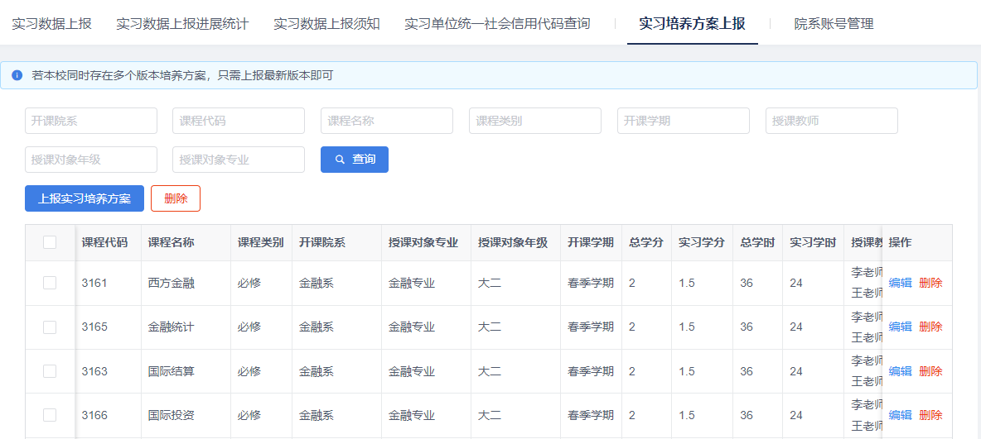
方案上报负责人
学校用户可上报本学校的实习培养方案数据、编辑或删除实习培养方案数据。

Slide 24
方案维度与规则
共有12个字段，是指人才培养方案里面的实习课程信息，可以直接提取教务系统的排课信息
字段名 | 是否必填 | 填写要求
课程代码 | 必填 | 校内课程编号，在学校内代表唯一课程，不超过50位
课程名称 | 必填 | 不超过200字
课程类别 | 必填 | 如必修、选修等，按照校内真实情况填写。不超过20字
开课院系 | 必填 | 不超过50字
授课对象专业 | 必填 | 若授课对象专业为所有专业，填写“所有专业”；如需添加多个授课对象专业，单个上报可点击“+”添加，批量上报以中文逗号隔开，如“专业一，专业二”。不超过500字
授课对象年级 | 必填 | 如大一、大二等，按照校内真实情况填写，如需添加多个授课对象年级，单个上报可点击“+”添加，批量上报以中文逗号隔开，如“大一，大二”。不超过50字
开课学期 | 必填 | 如春季学期、夏季学期、秋季学期等，按照校内真实情况填写。不超过50字
总学分 | 必填 | 格式要求为数字，整数部分最多3位，小数部分最多2位
实习学分 | 必填 | 格式要求为数字，整数部分最多3位，小数部分最多2位
总学时 | 必填 | 格式要求为正整数，不超过3位
实习学时 | 必填 | 格式要求为正整数，不超过3位
授课教师 | 必填 | 授课教师真实姓名，如需添加多位授课教师，单个上报可点击“+”添加，批量上报以中文逗号隔开，如“姓名1，姓名2”。不超过200字

Slide 25
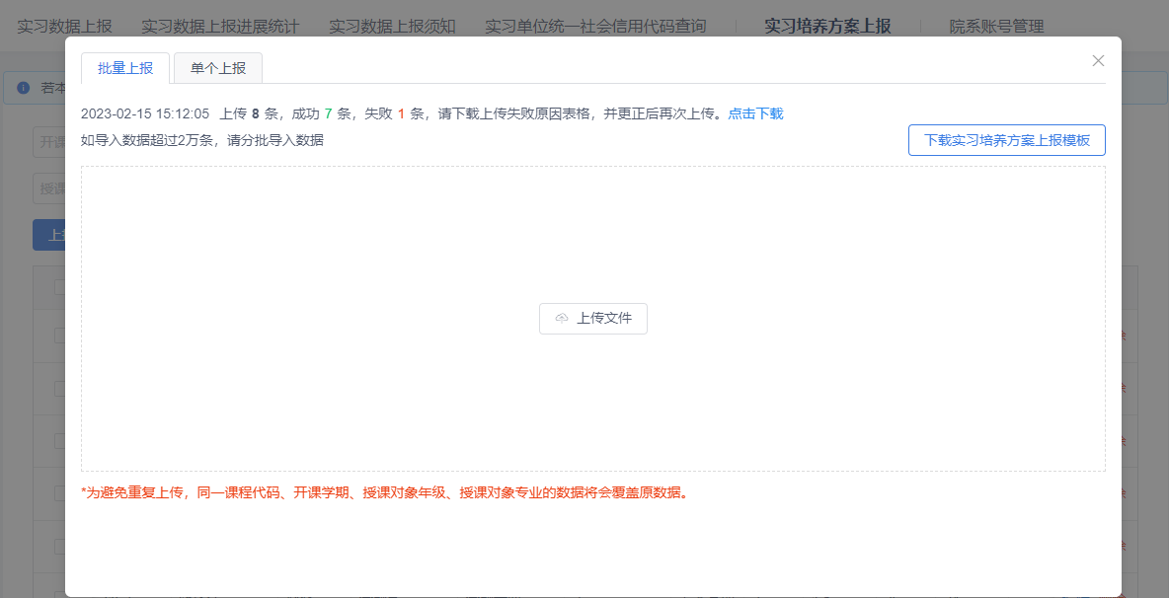
方案的上传、编辑与修改
登录平台后点击【上报实习培养方案】，可以批量上报。单次不超过2万条。上传后可以查看、编辑与删除。

Slide 26
www.xybsyw.com
05
常见问题
PART

Slide 27
常见问题
1 | 上传数据不成功时报“未获取到学生学籍信息”错误怎么办？ | 1. 检查姓名、学号中是否有空格、换行等符号；2. 检查学生姓名、学号是否和学生的学信档案或和学校的学籍信息库内一致。必须完完全全一模一样。
2 | 单位校验不通过怎么办？ | 单位校验是为了验证实习信息的真实性和有效性，系统通过实习单位名称调用接口对比统一社会信用代码，所以必须保证单位名称和代码与工商记录中的一致才能通过校验。 报错时建议筛选未校验通过的数据进行修改，若需要重新上传并且单位名称有变化的需要先删除以前的数据。校验结果不是实时出现的，所以要是重新上传之后仍为校验不通过，等待即可。若有实际情况确实没有实习单位填写，则按照实际情况填写单位名称，统一社会信用代码填“无”。
3 | 实习上报联合培养的学生由那个学院上报？ | 由学籍所在单位报
4 | 实习单位的社会信息代码怎么获得。 | 1、可通过https://www.cods.org.cn/gscx/ 2、天眼查查询 3、使用系统单个添加自动获取统一信用代码。
5 | 二级学院忘记账号密码怎么办？ | 学院账号忘了，校级管理员可以看到，知道账号的学院，可以自己找回密码

